Slide 1

百度贴吧数据挖掘与分析
DATA MINING AND ANALYSIS OF TIEBA
汇报人：彭一珅 学号：10215501412

Slide 2

1
项目背景与研究目标
目录
2
数据获取
3
数据预处理
CONTENTS
4
探索性分析
5
数据建模

Slide 3

1
项目背景与研究目标

Slide 4


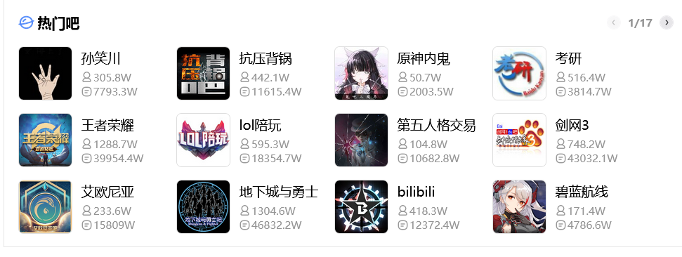
项目背景与研究目标

Slide 5
2
数据获取

Slide 6
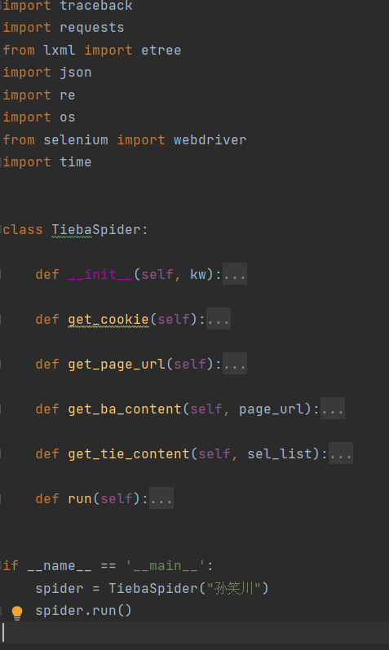
数据获取
Request
Selenium

Slide 7
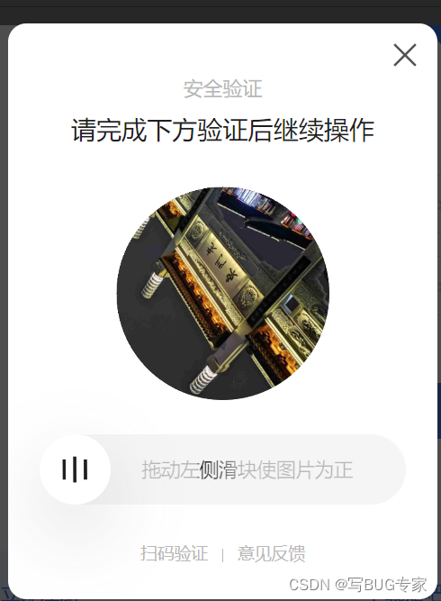
数据获取
Request
Selenium

Slide 8
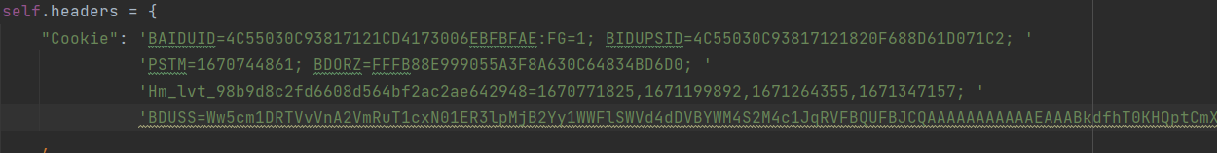
数据获取
Request
Selenium

Slide 9
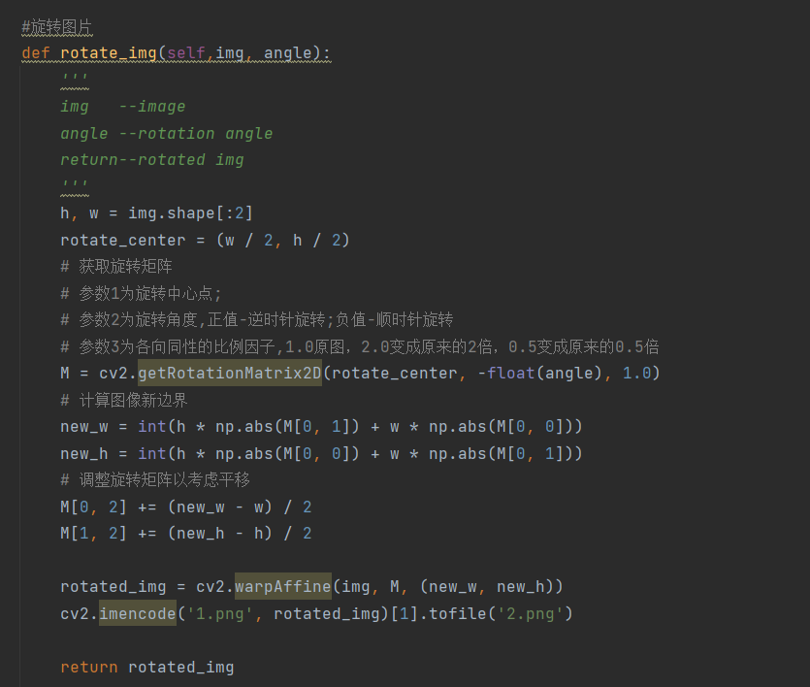
数据获取
Request
Selenium

Slide 10
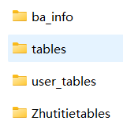
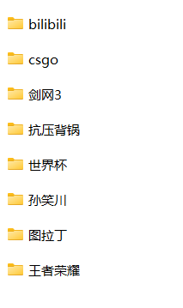
数据介绍
一个吧的关注数、发帖数等
一个吧内所有帖子的每层楼的内容，作者，等级，发布时间，ip地址等
Ba_info
tables
User_tables
Zhutitietables
一些用户关注的吧、发帖数、性别、吧龄等
一个吧的每个主题帖的发布时间、题目

Slide 11
3
数据预处理

Slide 12
数据预处理
去除空值（网页错误，用户人为隐藏等）
提取每个步骤需要的数据
删除重复项（主题帖，楼层）

Slide 13
4
探索性分析

Slide 14
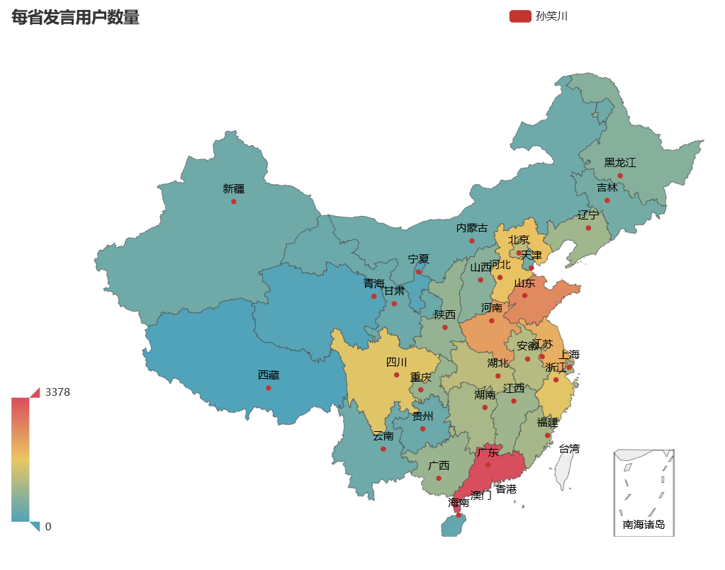
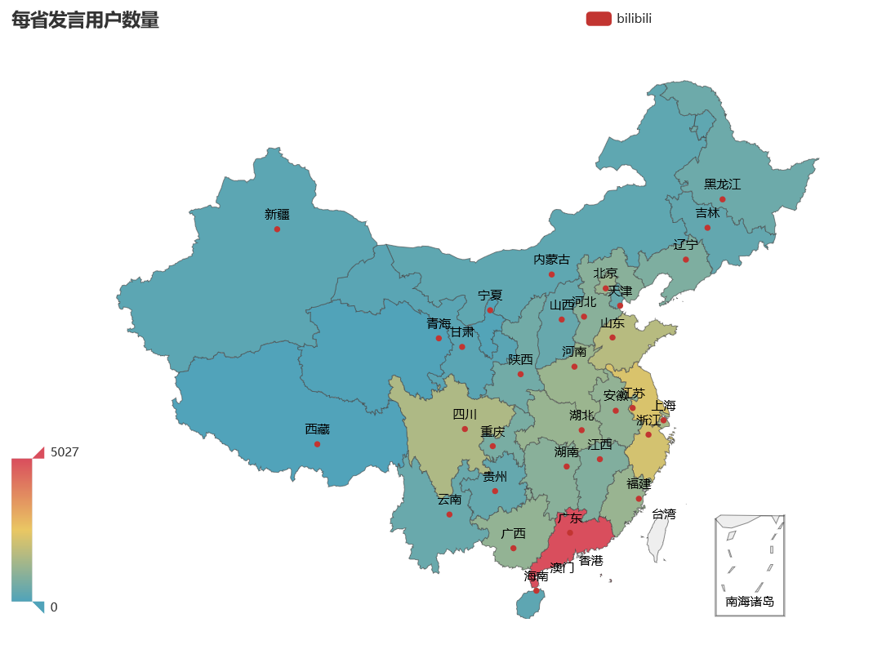
各省区人数

Slide 15
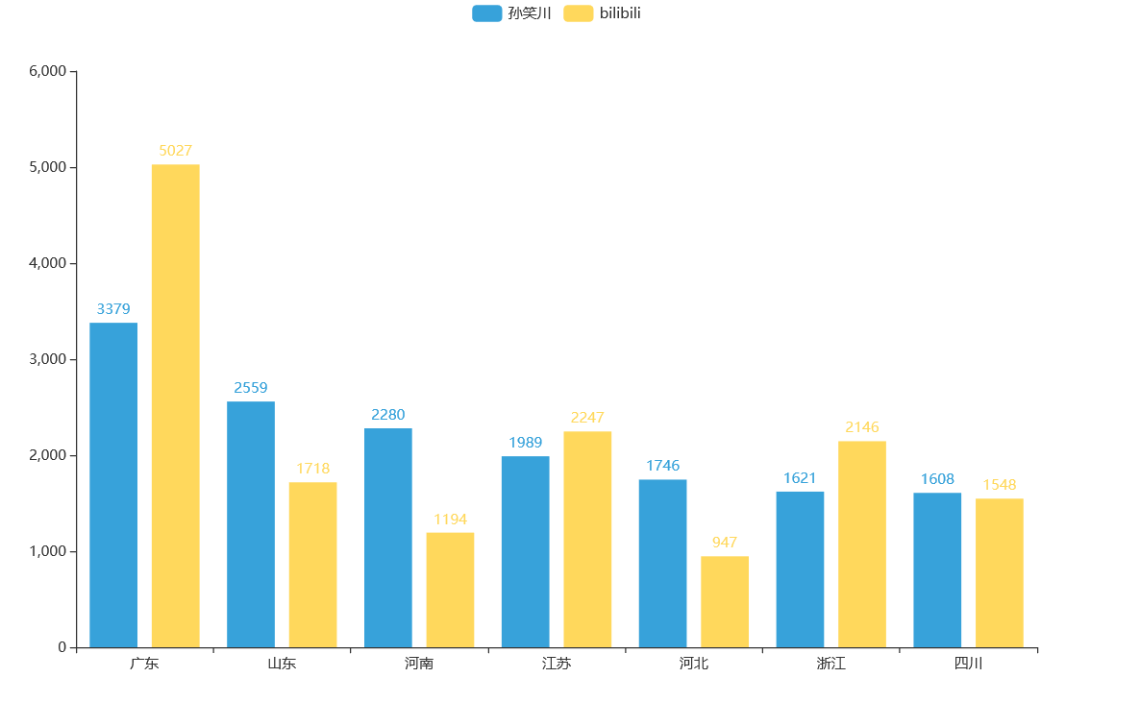
各省区人数

Slide 16
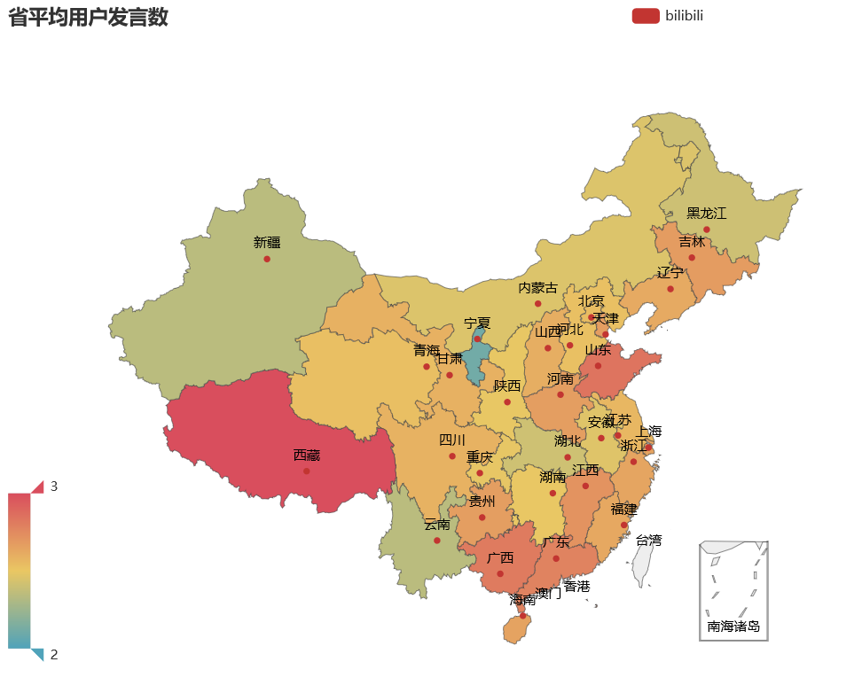
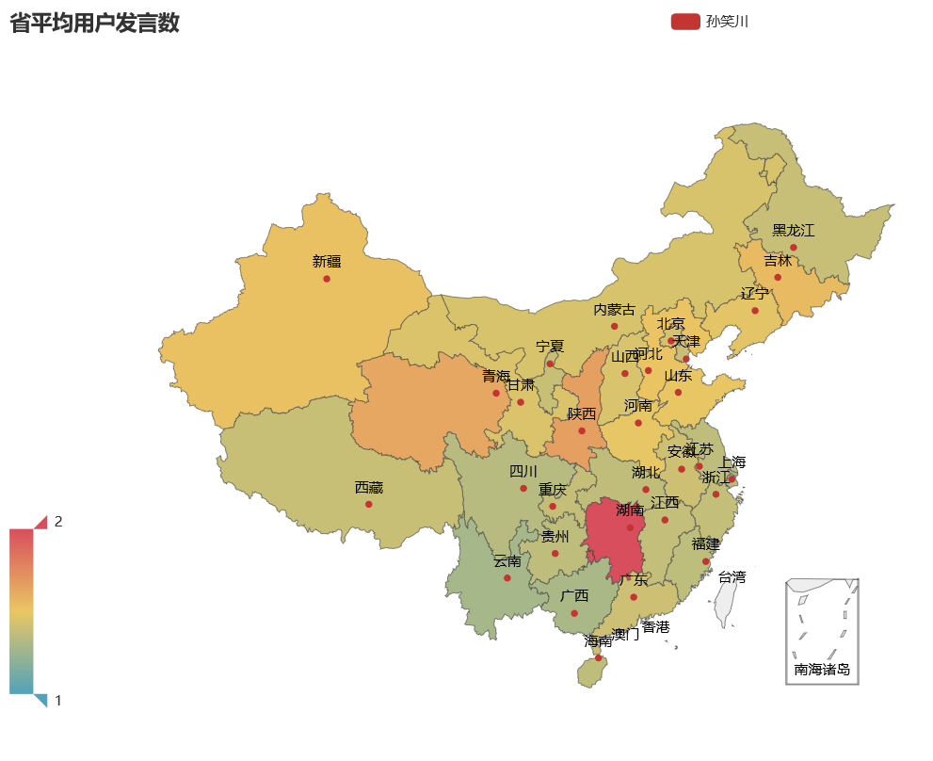
各省区用户发言数

Slide 17
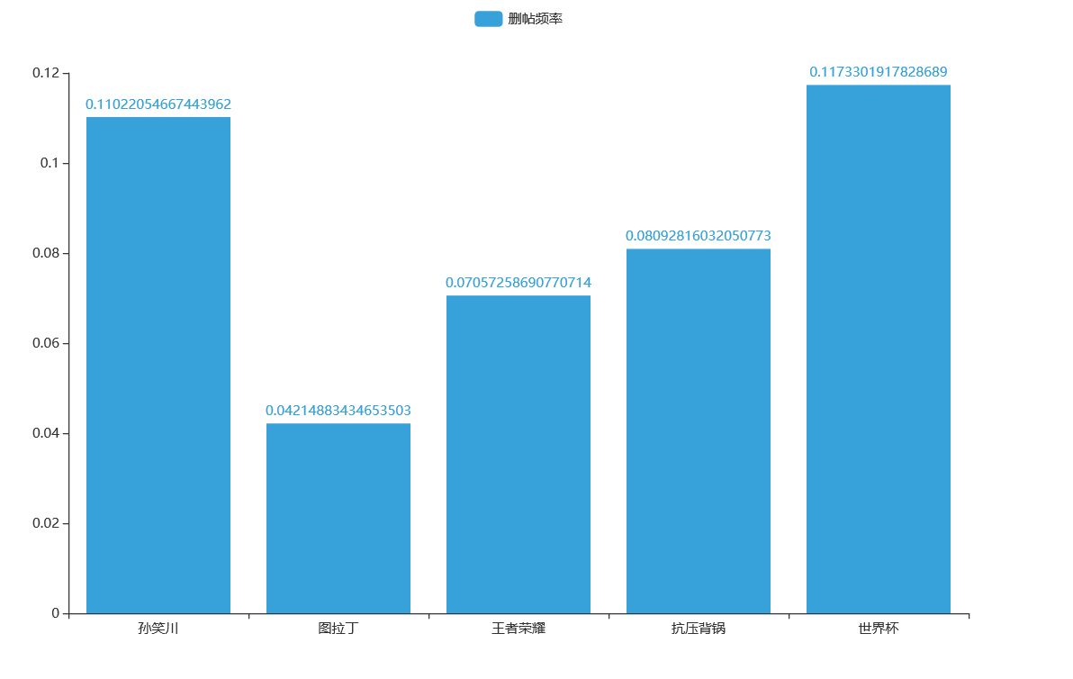
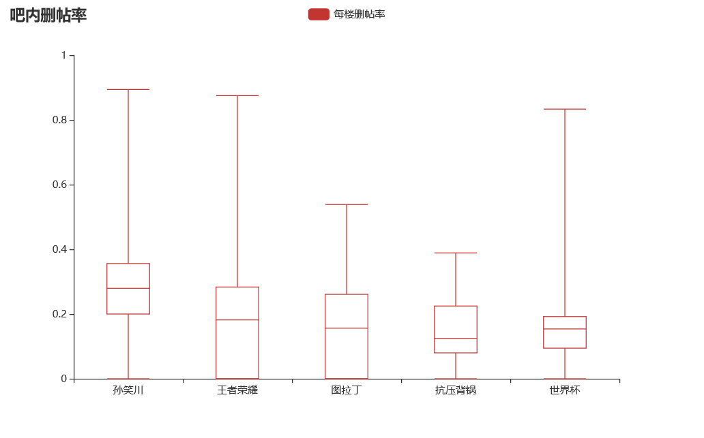
各吧删帖率

Slide 18
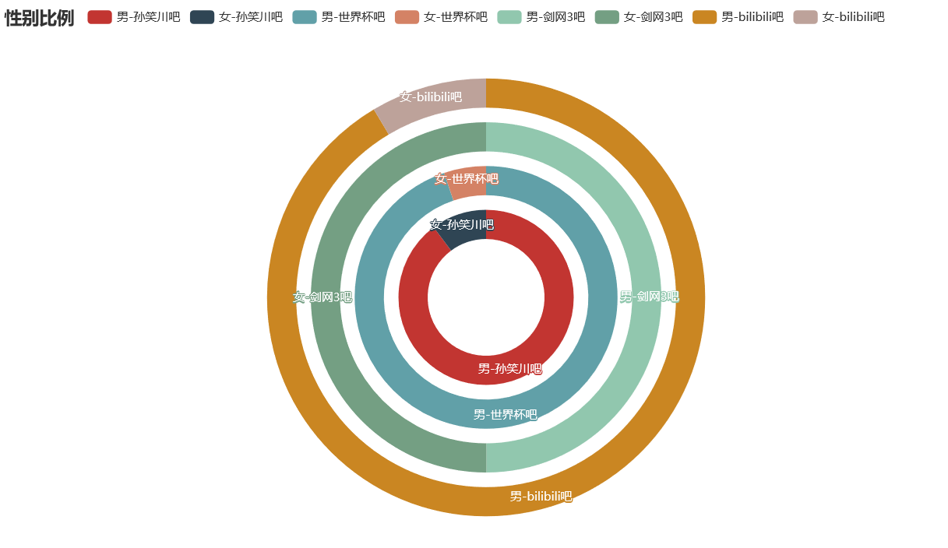
用户性别比例

Slide 19
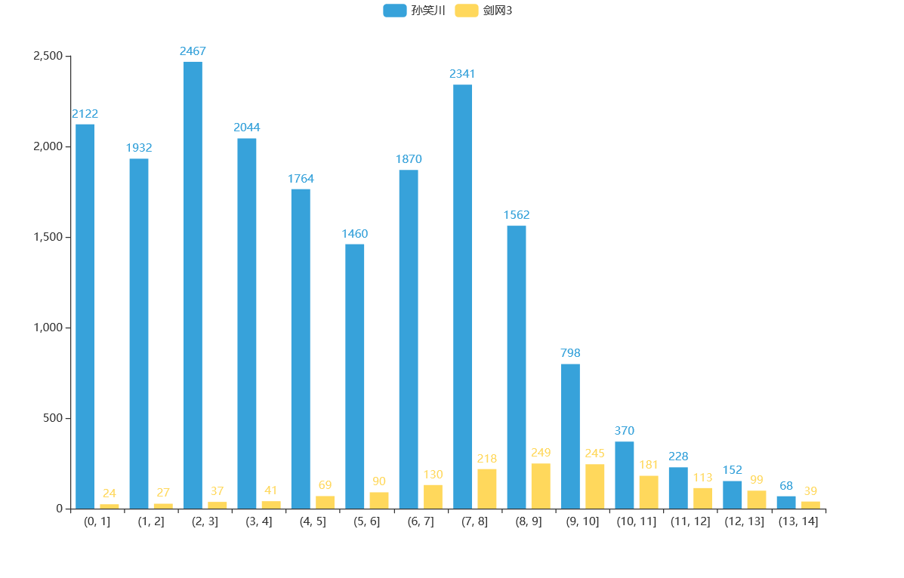
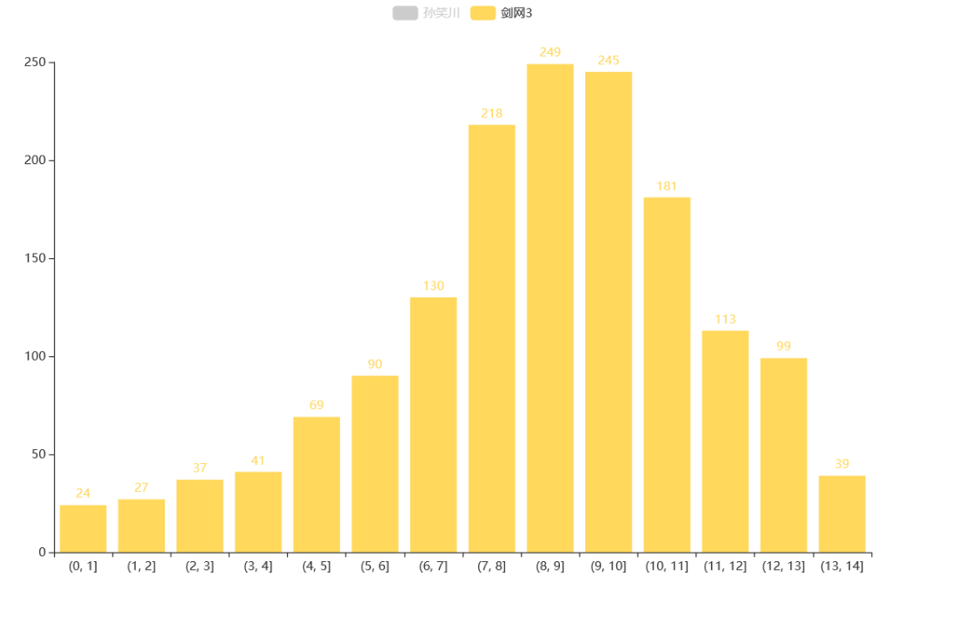
用户吧龄数据

Slide 20
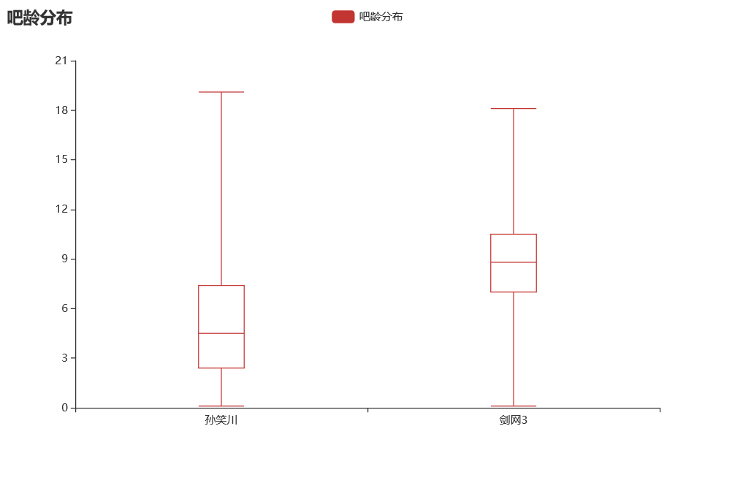
用户吧龄数据

Slide 21
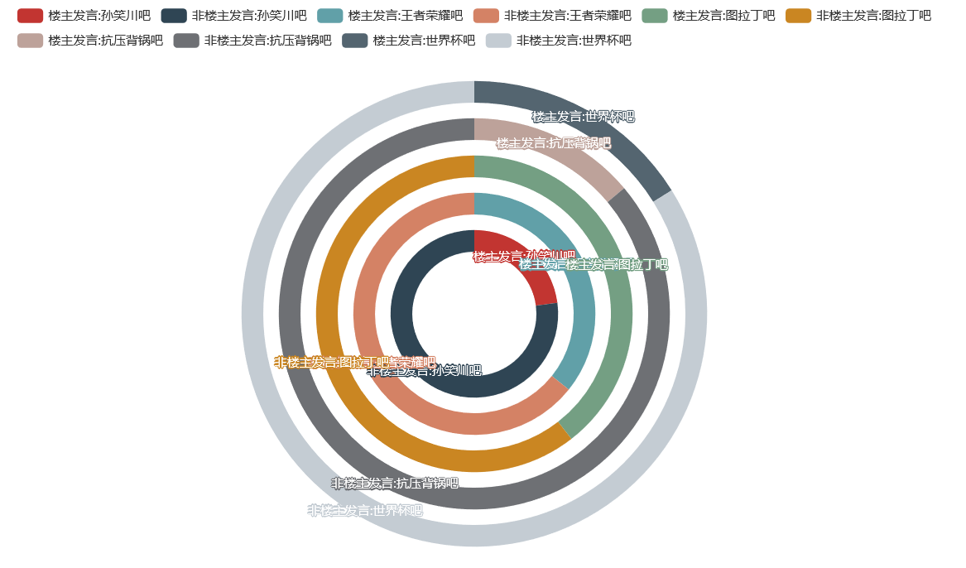
楼主发言比例

Slide 22
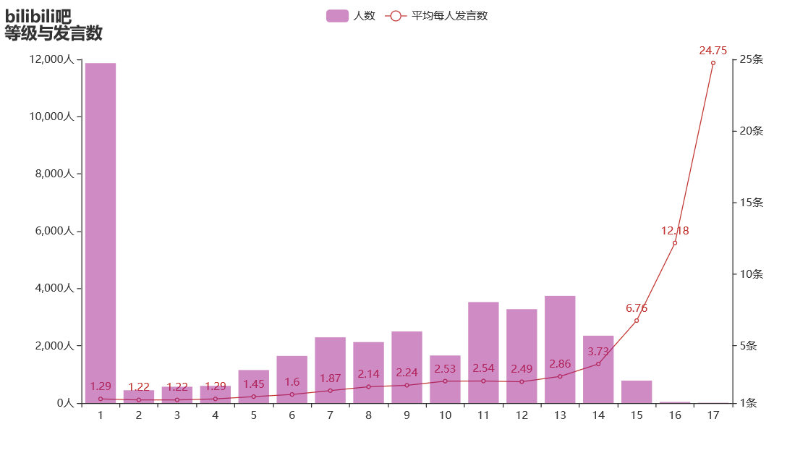
等级与发言数

Slide 23
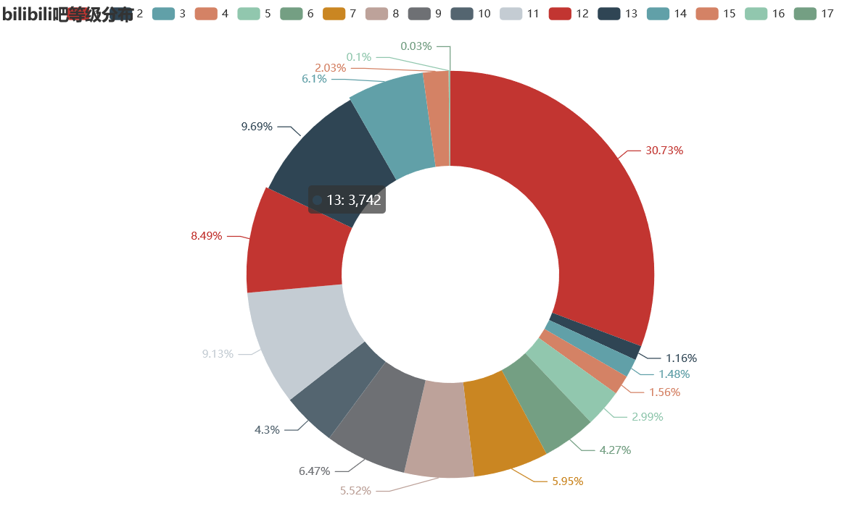
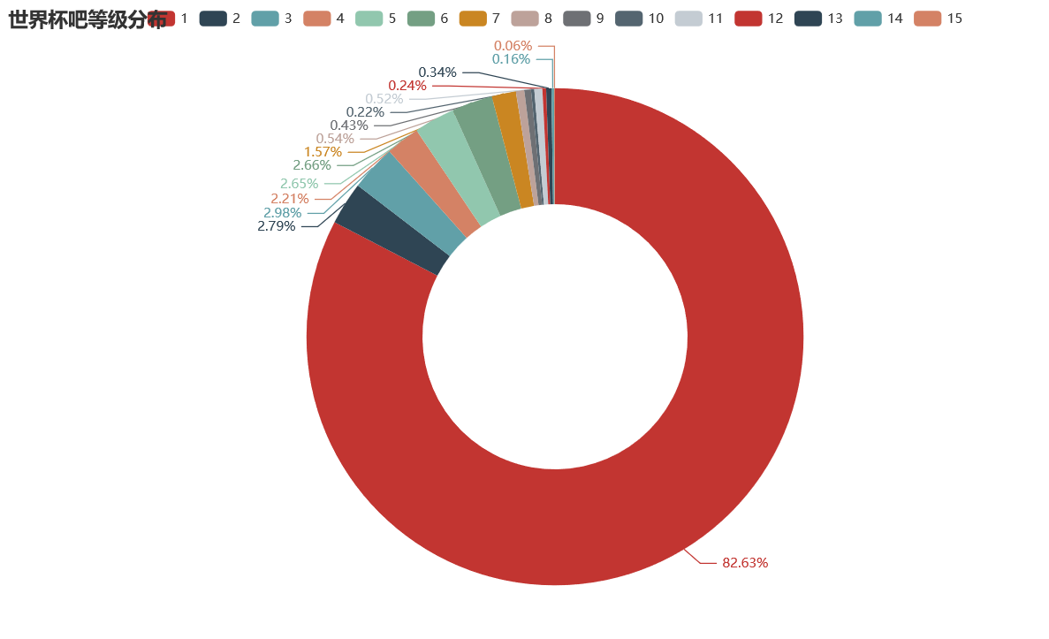
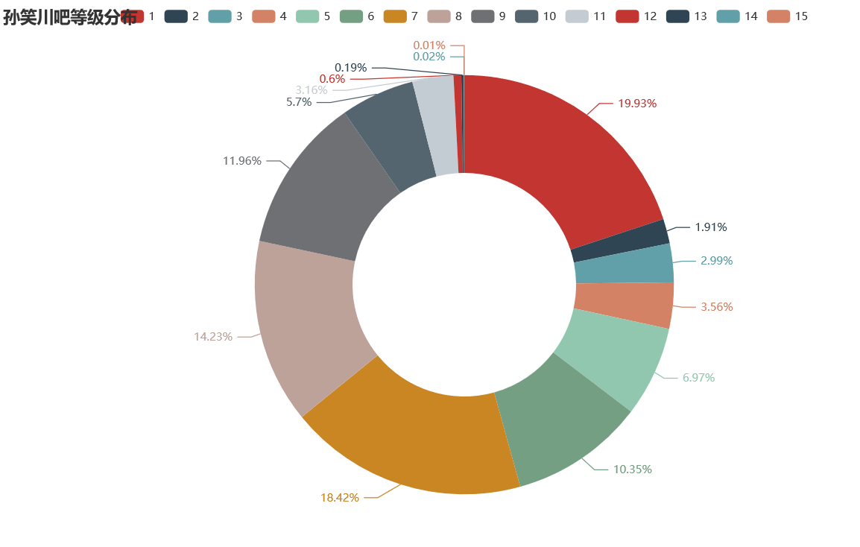
等级分布
Bilibili吧
世界杯吧
孙笑川吧

Slide 24
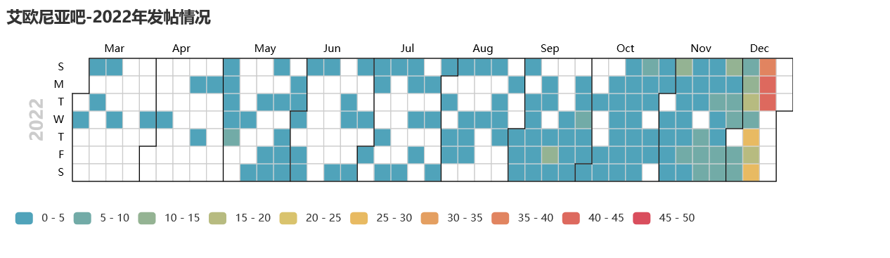
日期分布

Slide 25
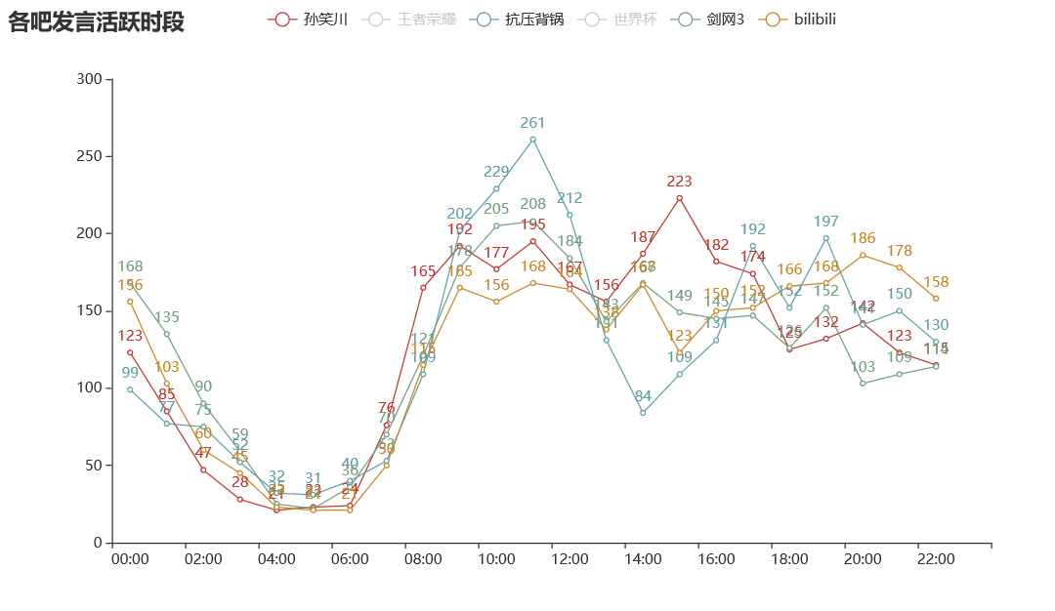
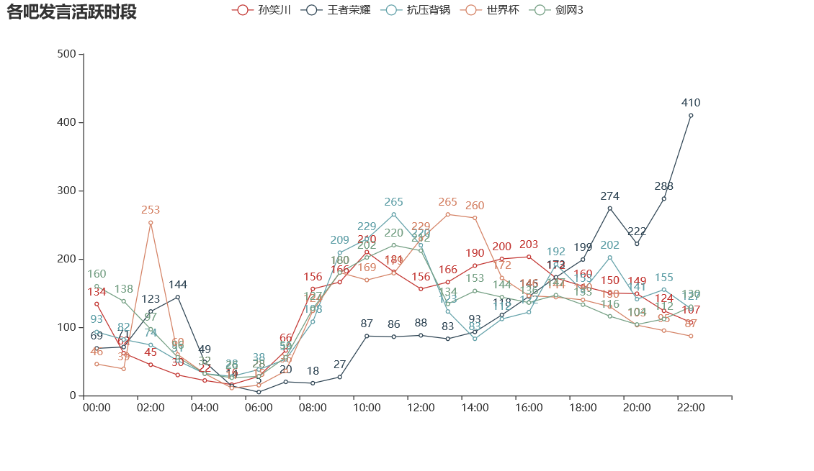
一天内活跃时段

Slide 26

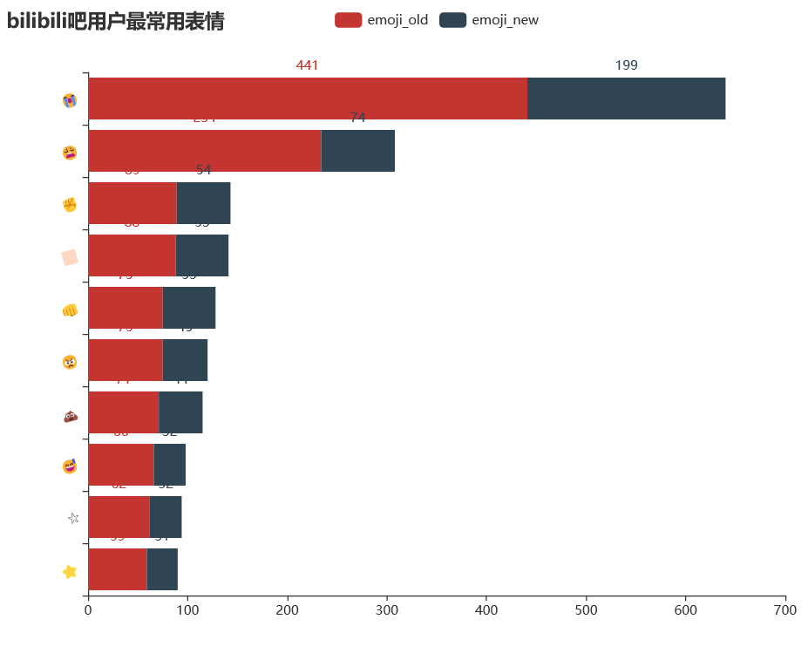

常用表情统计
bilibili吧
孙笑川吧

Slide 27
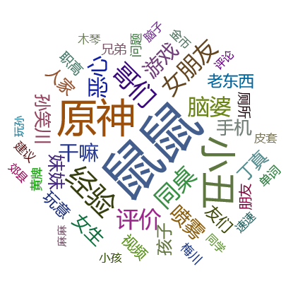

常用词汇统计
孙笑川吧
bilibili吧

Slide 28
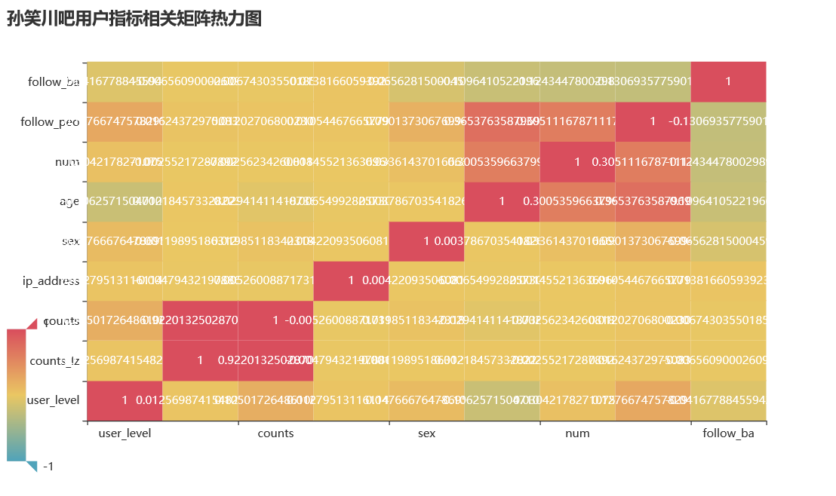

Slide 29
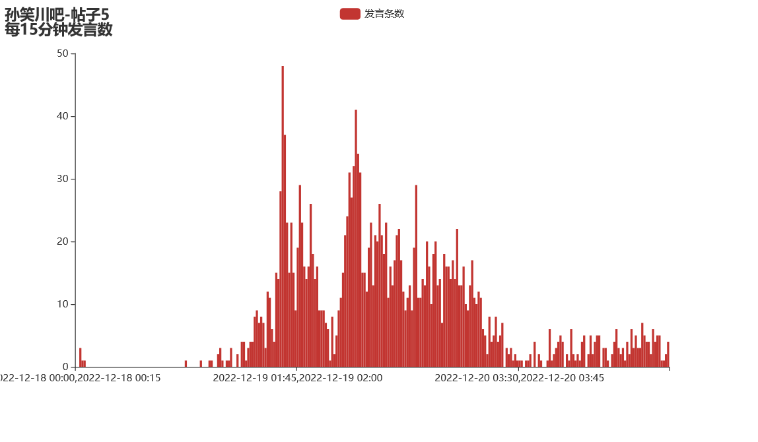
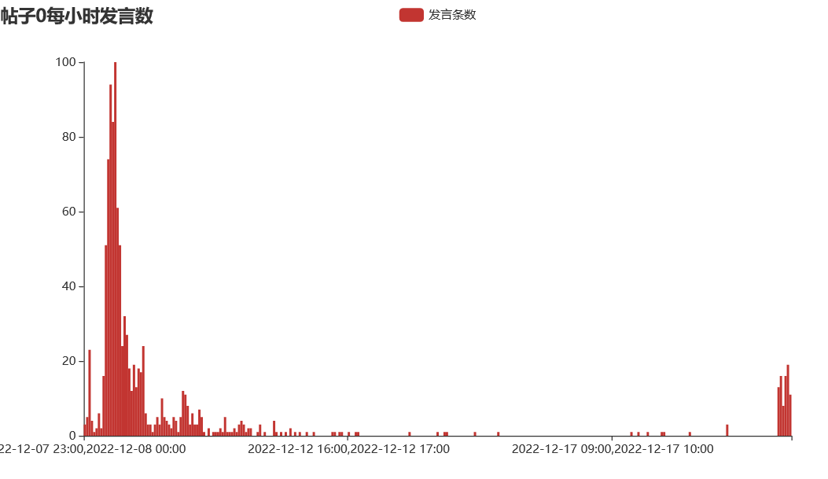
单个帖子发言数趋势
bilibili吧

Slide 30
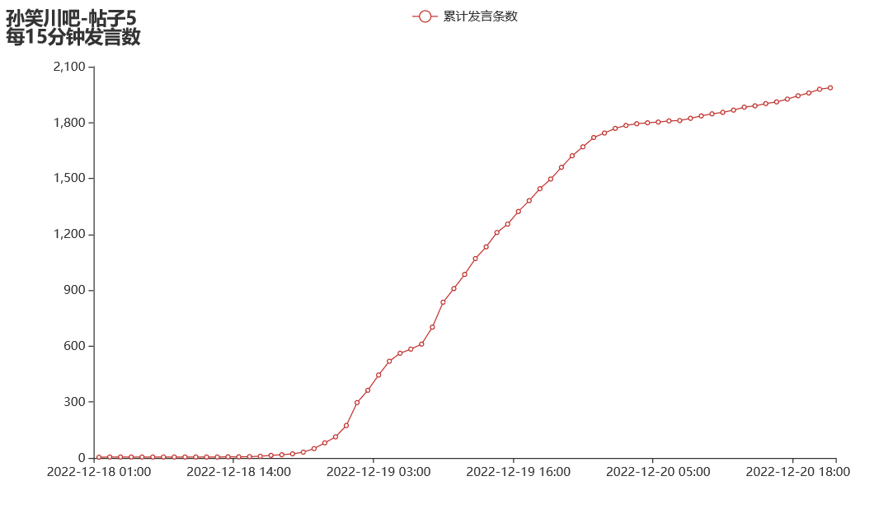
单个帖子发言数趋势

Slide 31
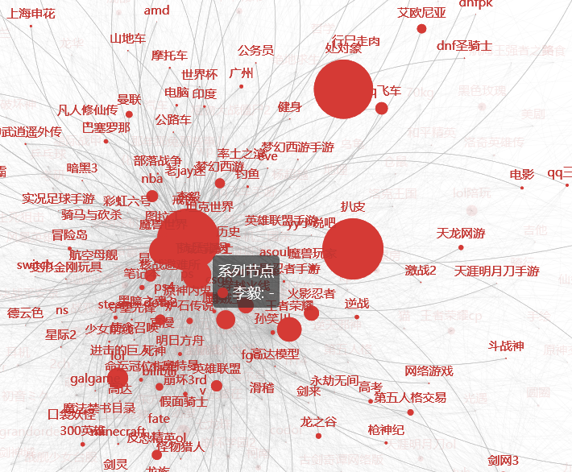
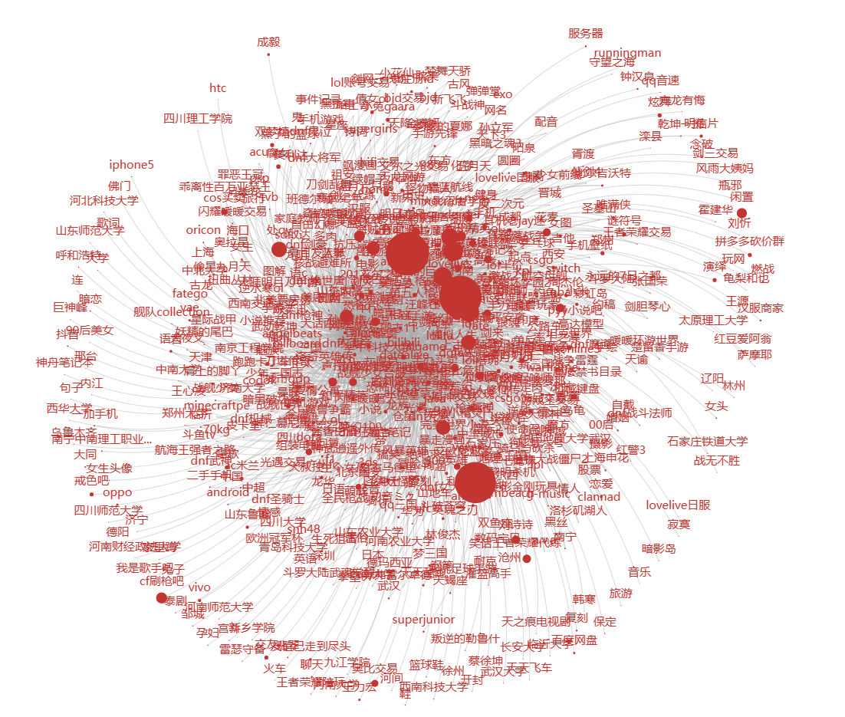
吧的关联情况
发帖数最多：李毅吧
处对象吧
扒皮吧
最接近中心：李毅吧

Slide 32
5
数据建模

Slide 33
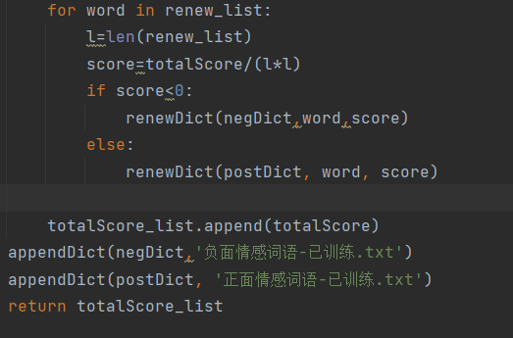
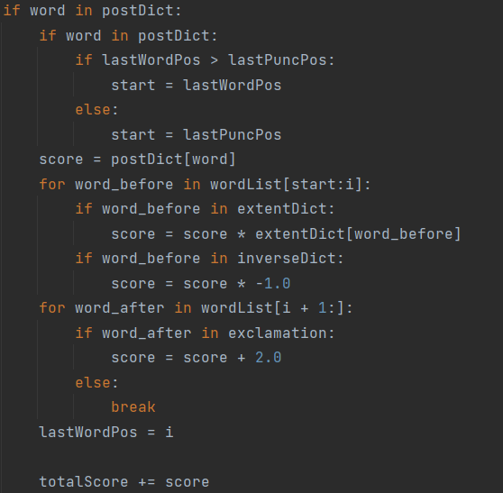
情感评分的规则与无监督学习

Slide 34
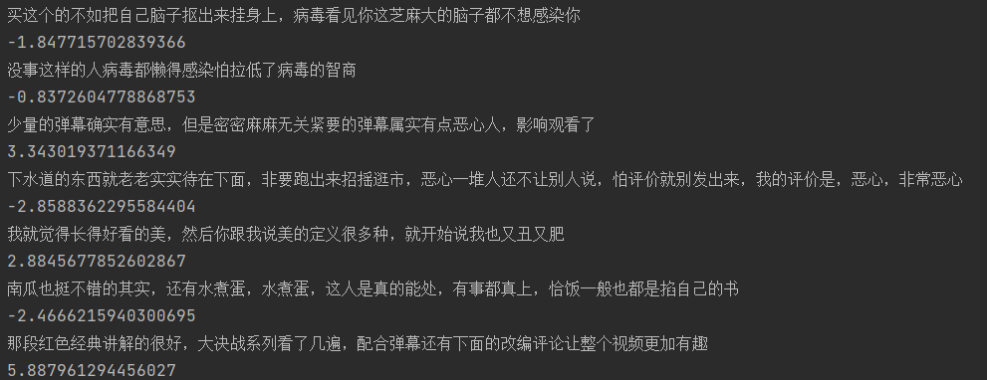
情感评分效果测试
训练前
情感倾向 | 评分结果
负面 | 负面
负面 | 负面
中性 | 正面
负面 | 负面
负面 | 正面
正面 | 负面
正面 | 正面

Slide 35
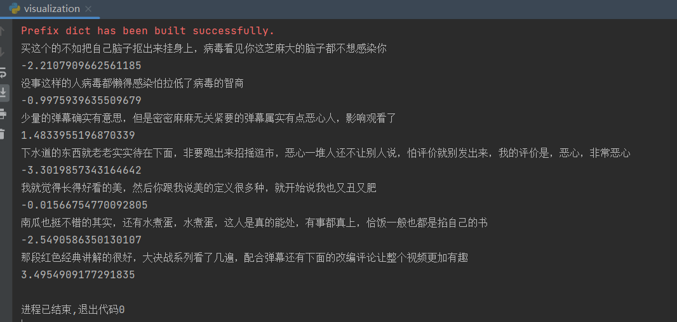
情感评分效果测试
训练后
情感倾向 | 评分结果
负面 | 负面
负面 | 负面
中性 | 正面
负面 | 负面
负面 | 负面
正面 | 负面
正面 | 正面

Slide 36
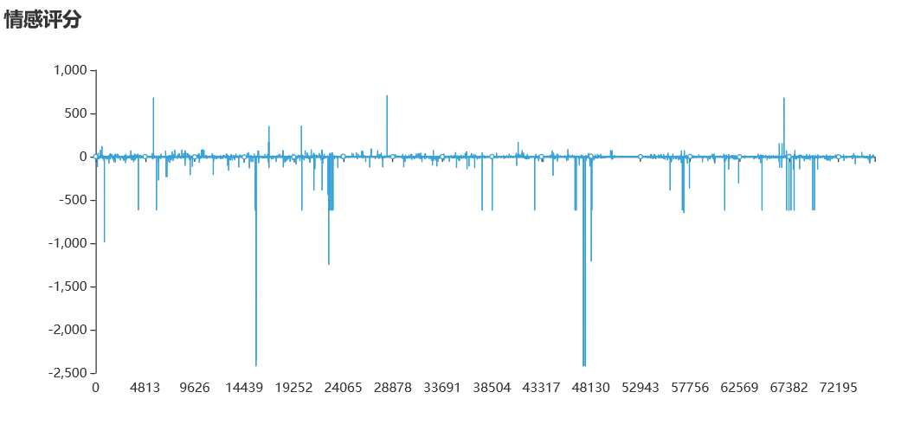
情感评分效果测试

Slide 37
感谢聆听！
汇报人：彭一珅 学号：10215501412

